Slide 1

R·一年级下册
100以内的口算加、减法
2.口算减法
第 2 课时 口算减法（2）

Slide 2
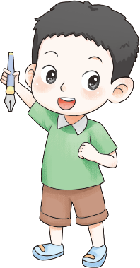
一、复习引入
口算。
36－2 ＝
72
34
75－3＝
16－9＝
7
6
16
13－7＝
36－20＝
75－30＝
45
你是怎样口算
36-2的？16-9呢？

Slide 3
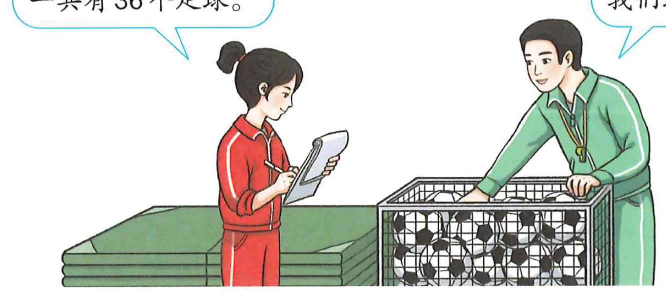

二、呈现问题，探究算法
2
我们班借走8个足球。
一共有36个足球。
还剩多少个足球？
怎么计算呢？
36－8

Slide 4



方法一
＝ 28
36－8
26
10
先打开一捆小棒
2
26加2等于28
10减8等于2

Slide 5
方法二
36－8
=28
20
16
先打开一捆小棒，6加10是16
8
20加8等于28
16减8等于8

Slide 6
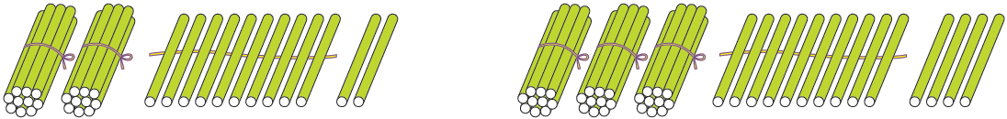
三、巩固练习，深化算理
1.圈一圈，算一算。
[教材P49 做一做第1题]
32 - 5=□
44 - 9=□
27
35
先算 □○□=□
先算 □○□=□
12
-
5
7
14
-
9
5
再算 □○□=□
再算 □○□=□
20
+
7
27
30
+
5
35

Slide 7
2.
[教材P49 做一做第2题]
想：0减6不够减，先算什么？再算什么？
24
30－6 ＝
20
10
4

Slide 8
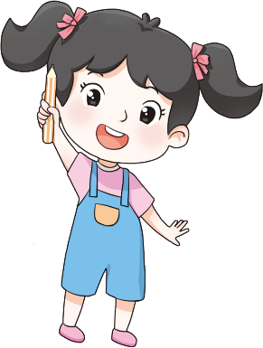

3.
[教材P49 做一做第3题]
35－5＝
52
30
40－7＝
33
74－2＝
72
56－4＝
74－5＝
48
35－9＝
69
56－8＝
26
40－3＝
37
观察每组上下两个算式的得数，你发现了什么？再比较第二行的得数与被减数十位上的数，你又能发现什么？
观察上下两组的算式有什么相同点和不同点。

Slide 9
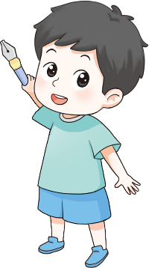
四、课堂小结
28
28
36－8＝
36－8＝
26
10
20
16
2
8
两位数减一位数不够减的时候，两位数需要往后退一位再计算。

Slide 10
▶作业设计
“状元成才路”系列丛书《创优作业100分 》或《状元作业本》对应课时作业。

